Slide 1
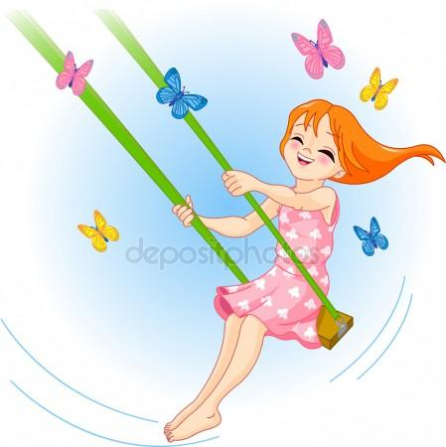
Крылатые качели
Музыка:
Е. Крылатов
Слова:
Ю Энтин
1979г.

Slide 2
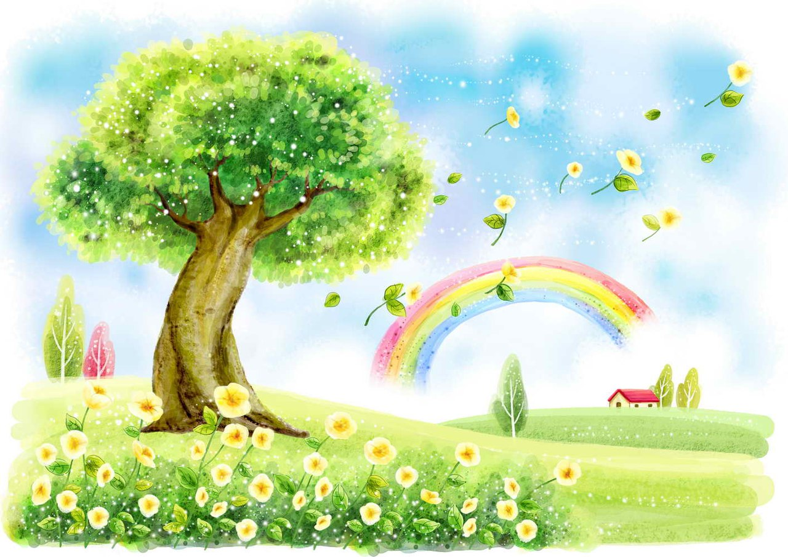
Евгений Крылатов всегда пишет песни на готовые стихи. Как то раз композитор нашёл стихотворение на рабочем столе своего друга Юрия Энтина. Энтин сказал, что стихотворение не закончено, и что он это стихотворение уже пообещал для мультфильма другому композитору, но переделанное. Но Крылатов всё таки убедил Юрия Энтина, что стихи замечательные и ничего менять в них не надо. Спор длился целый месяц. И Крылатов уговорил друга, которому было неловко отказывать другому композитору уже обещанные стихи, отдать их ему (т. е. Евгению Крылатову). Получив стихотворение, он написал на него музыку буквально за час.

Slide 3
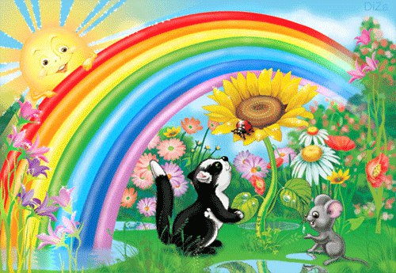
Но после того как была написана песня, режиссер фильма «Приключение Электроника» Константин Бромберг очень рассердился. Ему не понравилась песня…По его мнению песня должна была быть яркой, позитивной, стать хитом на все времена. А песню «Крылатые качели» он назвал скучной и старомодной… Но времени переделывать что- либо уже не было.
И это было очень замечательно!
Потому что после выхода в свет,
фильм получил огромную популярность,
а песню «Крылатые качели» любят
и поют по сей день все поколения!

Slide 4
Прослушав все четыре варианта песни «Крылатые качели» я долго думал какой же из них мне больше нравиться? И свой выбор остановил на Большом детском хоре с солисткой Олей Новиковой. Слушая именно эту песню , я представляю солнечный , тёплый апрельский денек в парке с весёлыми детьми на качелях . И слова и мелодия замечательны, в них выражается стремительное движение вперед! Движение в этой мелодии передается темпом . Темп - allegretto moderato (умеренно оживлённый). Куплет песни написан в миноре, поэтому я слышу немного печальную и мечтательную музыку(этому способствуют переливы
в виде арпеджио), а припев в мажоре –
музыка светлая и радостная, как
будто взмывающая вверх.
В мелодии куплета есть паузы,
своеобразные знаки препинания,
передающие прерывистую речь и волнение.
В аккомпанементе звучат звуки
фортепиано .
Он звучит легко, беззаботно,
весело – словно прыгающие
солнечные зайчики. Мама
мне объяснила, что эта
песня имеет куплетную
форму с припевом. Причем,
с небольшим развитием в
третьем куплете(в отличие от первого и второго куплетов, третий куплет звучит в исполнение хора).

Slide 5
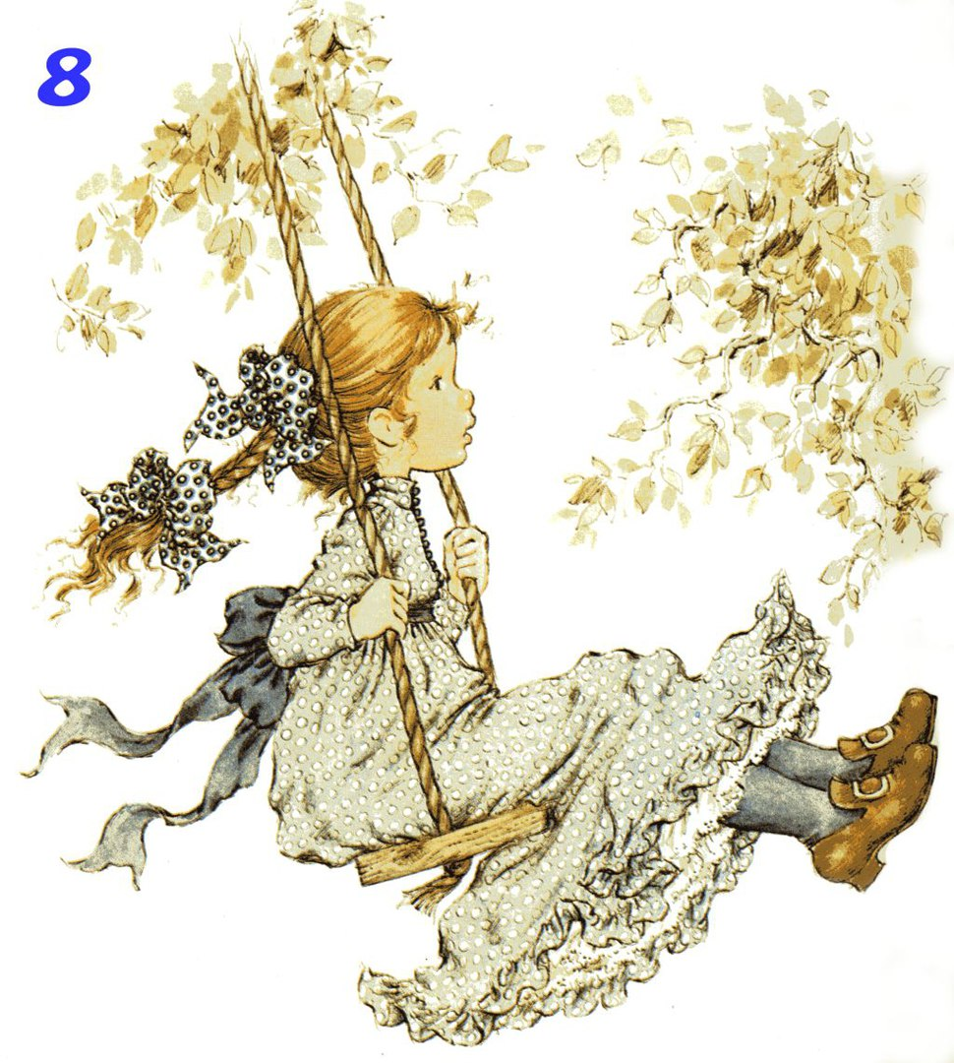
Впервые эту песню я услышал в фильме «Приключение Электроника». Эта песня очень грустная, задумчивая, нежная. В ней проскальзывают мгновения воспоминаний, чего-то невозвратимого (грусть по ушедшему детству).Это отчетливо слышится в во втором куплете «детство кончится когда-то, ведь оно не навсегда станут взрослыми ребята, разлетятся кто куда». Я, еще маленький и много не понимаю, но мама говорит , когда слушаешь эту песню, может показаться, что звучит просто красивая мелодия, но она почему-то, не радует, скорее наоборот – приносит душевные переживания. Она как будто стирает реальность, давая возможность для памяти вспомнить самые прекрасные моменты из детства . Сжимается сердце, подступает комок к горлу и наворачиваются слёзы. А я слушая песню «Крылатые качели» чувствую радость и позитив, словно сейчас появятся крылья у качелей и я улечу вместе с ними. Хочется кружится, петь и танцевать. Какие мы все разные, мне еще расти и расти!

Slide 6
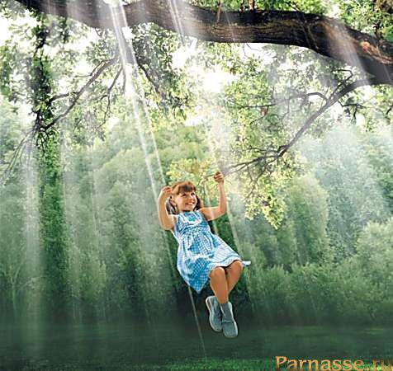

Slide 7
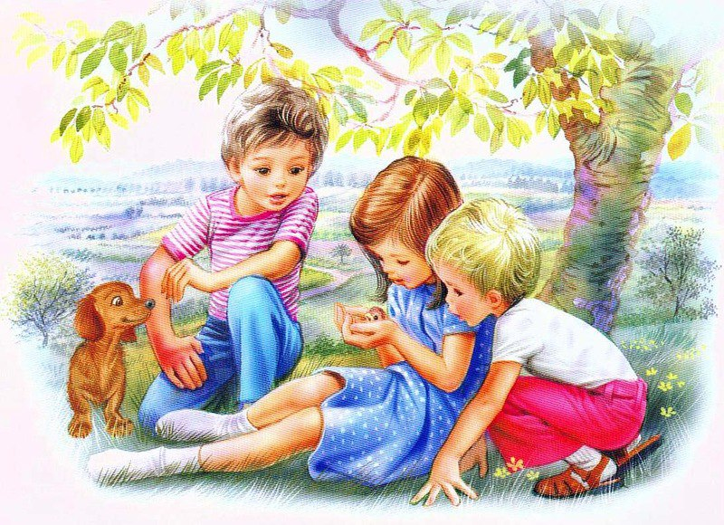
Мне кажется, жизнь это и есть качели человеческой судьбы. Они то поднимают человека вверх, то опускают вниз . Но только «крылатые качели» несут человека в мир прекрасного.
Человек сам того не
осознает, но это
прекрасное живет
в нем самом. И
музыка, в числе
которой песни
Евгения Крылатова,
может помочь
человеку это найти
это самое прекрасное,
обрести «крылатые качели» в жизни!

